Slide 1
넘파이
01 넘파이란? 02 넘파이 배열 객체 다루기 03 넘파이 배열 연산 04 비교 연산과 데이터 추출

Slide 2
학습목표
넘파이의 개념과 특징에 대해 알아보고, 모듈을 설치한다.
넘파이를 이용하여 넘파이 배열 객체를 다루는 다양한 방법에 대해 실습한다.
넘파이를 이용하여 넘파일 배열 연산을 수행한다.
넘파이를 이용하여 비교 연산과 데이터 추출 방법을 이해한다.

Slide 3
01 넘파이란?

Slide 4
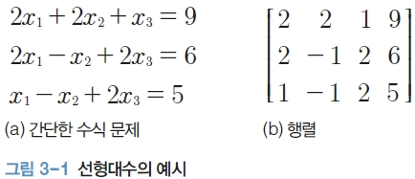
01 넘파이란?
1. 넘파이의 개념
파이썬의 고성능 과학 계산용 라이브러리
벡터나 행렬 같은 선형대수의 표현법을 코드로 처리
사실상의 표준 라이브러리
다차원 리스트나 크기가 큰 데이터 처리에 유리

Slide 5
01 넘파이란?
2. 넘파이의 특징
속도가 빠르고 메모리 사용이 효율적
데이터를 메모리에 할당하는 방식이 기존과 다름
반복문을 사용하지 않음
연산할 때 병렬로 처리
함수를 한 번에 많은 요소에 적용
다양한 선형대수 관련 함수 제공
C, C++, 포트란 등 다른 언어와 통합 사용 가능

Slide 6
01 넘파이란?
3. numpy 모듈 설치
conda 가상환경에서 numpy 모듈 설치
주피터 노트북 생성
numpy 모듈 호출
일반적으로 별칭은 ‘np’
(base) C:\...> conda activate ml
(ml) C:\...> conda install numpy
[TIP] conda 가상환경에서 ‘jupyter notebook’을 입력하여 실행하면 된다.
import numpy as np

Slide 7
02 넘파이 배열 객체 다루기

Slide 8
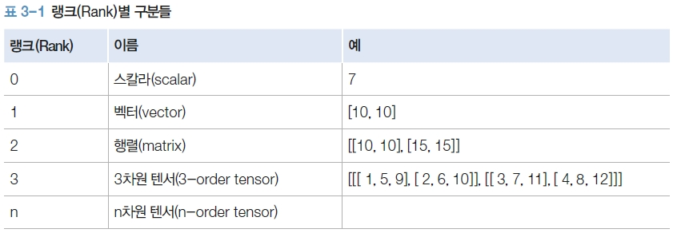
02 넘파이 배열 객체 다루기
1. 넘파이 배열과 텐서
넘파이 배열(ndarray) : 넘파이에서 텐서 데이터를 다루는 객체
텐서(tensor) : 선형대수의 데이터 배열
랭크(rank)에 따라 이름이 다름

Slide 9
02 넘파이 배열 객체 다루기
2. 배열의 메모리 구조
배열 생성
np.array 함수 사용하여 배열 생성
import numpy as np
test_array = np.array([1, 4, 5, 8], float)
매개변수 1: 배열 정보
매개변수 2: 넘파이 배열로 표현하려는 데이터 타입

Slide 10
02 넘파이 배열 객체 다루기
파이썬 리스트와 넘파이 배열의 차이점
텐서 구조에 따라 배열 생성
배열의 모든 구성 요소에 값이 존재해야 함
동적 타이핑을 지원하지 않음
하나의 데이터 타입만 사용
데이터를 메모리에 연속적으로 나열
각 값 메모리 크기가 동일
검색이나 연산 속도가 리스트에 비해 훨씬 빠름
import numpy as np
test_list = [[1, 4, 5, 8], [1, 4, 5]]
np.array(test_list, float) # ValueError

Slide 11
02 넘파이 배열 객체 다루기
In [1]: | import numpy as np test_array = np.array([1, 4, 5, 8], float) test_array
Out [1]: | array([1., 4., 5., 8.])
In [2]: | type(test_array[3])
Out [2]: | numpy.float64

Slide 12
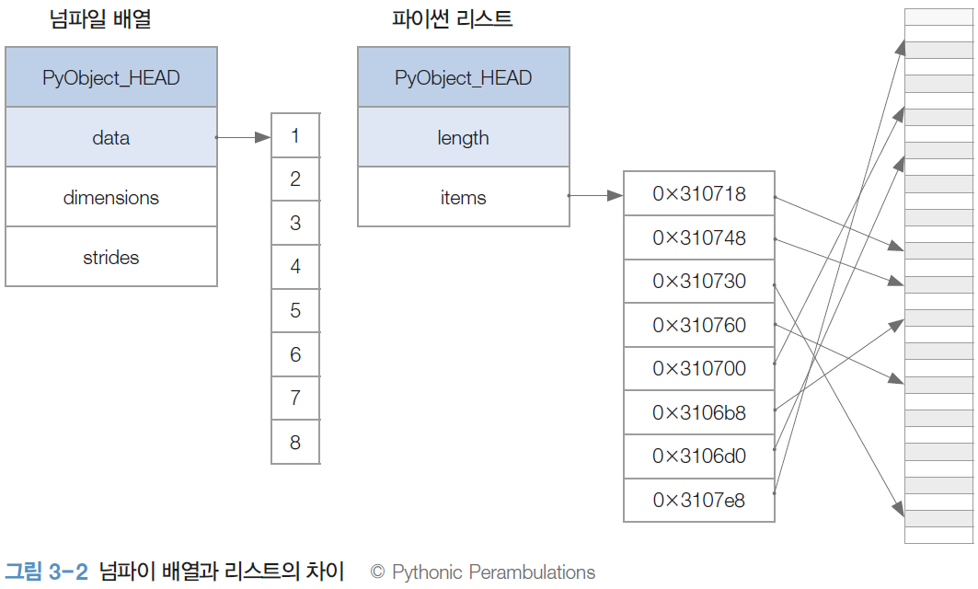
02 넘파이 배열 객체 다루기

Slide 13
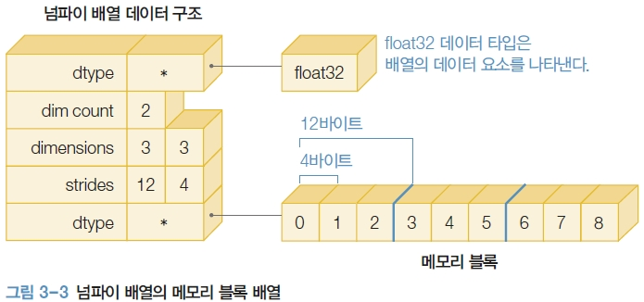
02 넘파이 배열 객체 다루기
float32 데이터 타입인 넘파이 배열의 각 값을 저장하는 메모리 블록은 4바이트씩 차지

Slide 14
02 넘파이 배열 객체 다루기
3. 배열의 생성
In [3]: | test_array = np.array([1, 4, 5, "8"], float) print(test_array)
Out [3]: | [1. 4. 5. 8.]
배열을 실수형으로 선언
배열을 출력해보면 값이 모두 실수형
In [4]: | print(type(test_array[3])) # 실수형(floating Type)으로 자동 형 변환 실시
Out [4]: | class 'numpy.float64'>
개별 값 데이터 타입도 <class ‘numpy.float64'>로 출력
float64는 64비트(bit), 즉 8바이트의 실수형 데이터

Slide 15
02 넘파이 배열 객체 다루기
In [5]: | print(test_array.dtype) # 배열 전체의 데이터 타입 반환
Out [5]: | float64
In [6]: | print(test_array.shape) # 배열의 구조(shape)를 반환함
Out [6]: | (4,)
데이터 특징을 출력하는 요소(property)는 dtype과 shape
dtype은 넘파이 배열의 데이터 타입을 반환
shape는 넘파이 배열에서 객체(object)의 차원(dimension)에 대한 구성 정보를 반환

Slide 16
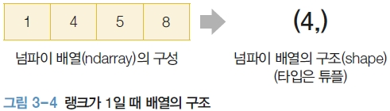
02 넘파이 배열 객체 다루기
3.1 배열의 구조(shape)

Slide 17
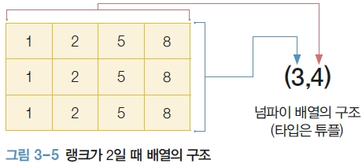
02 넘파이 배열 객체 다루기
3.1 배열의 구조(shape)
In [7]: | matrix = [[1,2,5,8], [1,2,5,8], [1,2,5,8]] np.array(matrix, int).shape
Out [7]: | (3, 4)

Slide 18
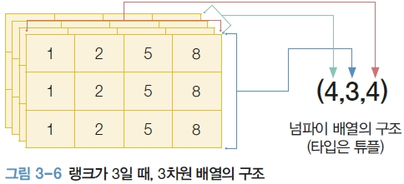
02 넘파이 배열 객체 다루기
3.1 배열의 구조(shape)
In [8]: | tensor_rank3 = [ [[1, 2, 5, 8], [1, 2, 5, 8], [1, 2, 5, 8]], [[1, 2, 5, 8], [1, 2, 5, 8], [1, 2, 5, 8]], [[1, 2, 5, 8], [1, 2, 5, 8], [1, 2, 5, 8]], [[1, 2, 5, 8], [1, 2, 5, 8], [1, 2, 5, 8]] ] np.array(tensor_rank3, int).shape
Out [8]: | (4, 3, 4)

Slide 19
02 넘파이 배열 객체 다루기
3.1 배열의 구조(shape)
In [9]: | tensor_rank3 = [[[1, 2, 5, 8], [1, 2, 5, 8], [1, 2, 5, 8]], [[1, 2, 5, 8], [1, 2, 5, 8], [1, 2, 5, 8]], [[1, 2, 5, 8], [1, 2, 5, 8], [1, 2, 5, 8]],[[1, 2, 5, 8], [1, 2, 5, 8], [1, 2, 5, 8]] ] np.array(tensor_rank3, int).ndim
Out [9]: | 3
In [10]: | np.array(tensor_rank3, int).size
Out [10]: | 48

Slide 20
02 넘파이 배열 객체 다루기
3.2 dtype
매개변수 dtype으로 넘파이 배열의 데이터 타입 지정
변수가 사용하는 메모리 크기가 정해짐
dtype을 실수형인 float으로 지정한다면 모든 데이터가 실수형으로 저장되는 것을 확인 가능
In [11]: | np.array( [ [1, 2, 3.5], [4, 5, 6.5]], dtype=int)
Out [11]: | array([[1, 2, 3], [4, 5, 6]])
In [12]: | np.array( [ [1, 2, 3.5], [4, 5, 6.5]], dtype=float)
Out [12]: | array([[1. , 2. , 3.5], [4. , 5. , 6.5]])

Slide 21
02 넘파이 배열 객체 다루기
3.2 dtype
In [13]: | import sys np.array( [[1, 2, 3.5], [4, 5, 6.5]], dtype=np.float64).itemsize
Out [13]: | 8
In [14]: | np.array( [[1, 2, 3.5], [4, 5, 6.5]], dtype=np.float32).itemsize
Out [14]: | 4
itemsize 요소(property)로 넘파이 배열에서 각 요소가 차지하는 바이트(byte) 확인
np.float64로 dtype을 선언하면 64비트, 즉 8바이트 차지
np.float32로 dtype을 선언하면 32비트, 즉 4바이트 차지

Slide 22
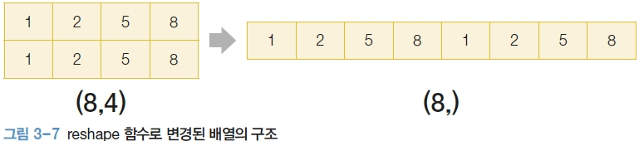
02 넘파이 배열 객체 다루기
4. 배열의 구조 다루기
rehape 함수로 배열의 구조를 변경하고 랭크를 조절
In [15]: | x = np.array([[1, 2, 5, 8], [1, 2, 5, 8]]) x.shape
Out [15]: | (2,4)
In [16]: | x.reshape(-1,)
Out [16]: | array([1, 2, 5, 8, 1, 2, 5, 8])

Slide 23
02 넘파이 배열 객체 다루기
반드시 전체 요소의 개수는 통일
In [17]: | x = np.array(range(8)) x
Out [17]: | array([0, 1, 2, 3, 4, 5, 6, 7])
In [18]: | x.reshape(2,2)
Out [18]: | --------------------------------------------------------------------------- ValueError Traceback (most recent call last) <ipython-input-2-31f07738c8d3> in <module> ----> 1 x.reshape(2,2) ValueError: cannot reshape array of size 8 into shape (2,2)

Slide 24
02 넘파이 배열 객체 다루기
-1을 사용하면 나머지 차원의 크기를 지정했을 때 전체 요소의 개수를 고려하여 마지막 차원이 자동으로 지정됨
In [19]: | x = np.array(range(8)).reshape(4,2) x
Out [19]: | array([[0, 1], [2, 3], [4, 5], [6, 7]])
In [20]: | x.reshape(2,-1)
Out [20]: | array([[0, 1, 2, 3], [4, 5, 6, 7]])
In [21]: | x.reshape(2,2,-1)
Out [21]: | array([[[0, 1], [2, 3]], [[4, 5], [6, 7]]])

Slide 25
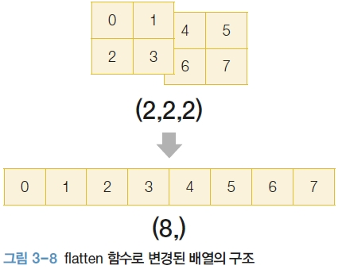
02 넘파이 배열 객체 다루기
flatten 함수는 데이터 그대로 1차원으로 변경
데이터의 개수는 그대로 존재
배열의 구조만 변한다
In [22]: | x = np.array(range(8)).reshape(2,2,2) x
Out [22]: | array([[[0, 1], [2, 3]], [[4, 5], [6, 7]]])
In [23]: | x.flatten()
Out [23]: | array([0, 1, 2, 3, 4, 5, 6, 7])

Slide 26
02 넘파이 배열 객체 다루기
5. 인덱싱과 슬라이싱
5.1 인덱싱
인덱싱(indexing) : 리스트에 있는 값의 상대적인 주소(offset)로 값에 접근
넘파이 배열의 인덱스 표현에는 ‘,’을 지원
‘[행][열]’ 또는 ‘[행,열]’ 형태
3차원 텐서 이상은 shape에서 출력되는 랭크 순서대로 인덱싱에 접근

Slide 27
02 넘파이 배열 객체 다루기
In [24]: | x = np.array([[1, 2, 3], [4, 5, 6]], int) x
Out [24]: | array([[1, 2, 3], [4, 5, 6]])
In [25]: | x[0][0]
Out [25]: | 1
In [26]: | x[0,2]
Out [26]: | 3
In [27]: | x[0, 1] = 100 x
Out [27]: | array([[ 1, 100, 3], [ 4, 5, 6]])

Slide 28
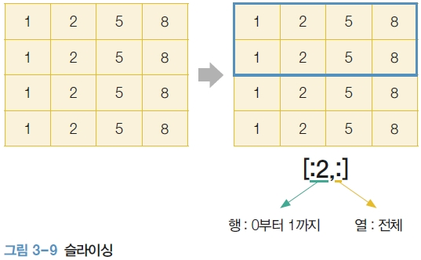
02 넘파이 배열 객체 다루기
5.2 슬라이싱
슬라이싱(slicing) : 인덱스를 사용하여 리스트 일부를 잘라내어 반환
넘파이 배열은 행과 열을 나눠 슬라이싱할 수 있음

Slide 29
02 넘파이 배열 객체 다루기
In [28]: | x = np.array([[1, 2, 3, 4, 5], [6, 7, 8, 9, 10]], int) x[:,2:] # 전체 행의 2열 이상
Out [28]: | array([[ 3, 4, 5], [ 8, 9, 10]])
x는 2행 5열인 행렬
x[:,2:]는 행 부분은 행 전체, 열 부분은 인덱스가 2 이후의 값
In [29]: | x[1,1:3] # 1행의 1열 ~ 2열
Out [29]: | array([7, 8])
x[1,1:3]은 행 부분은 첫 번째 행만을 의미
열 부분 1:3은 열이 1부터 2까지의 값을 추출
In [30]: | x[1:3] # 1행 ~ 2행의 전체
Out [30]: | array([[ 6, 7, 8, 9, 10]])
행렬 전체의 행의 개수가 2이기 때문에 이를 넘어가는 인덱스는 무시

Slide 30
02 넘파이 배열 객체 다루기
증가값(step) : 리스트에서 데이터의 요소를 호출할 때 데이터를 건너뛰면서 반환
‘[시작 인덱스:마지막 인덱스:증가값]’ 형태
각 랭크에 있는 요소별로 모두 적용할 수 있음
In [31]: | x = np.array(range(15), int).reshape(3, -1) x
Out [31]: | array([[ 0, 1, 2, 3, 4], [ 5, 6, 7, 8, 9], [10, 11, 12, 13, 14]])

Slide 31
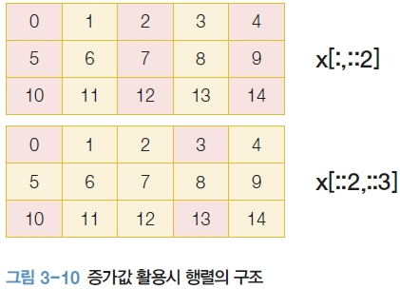
02 넘파이 배열 객체 다루기
In [32]: | x[:,::2]
Out [32]: | array([[ 0, 2, 4], [ 5, 7, 9], [10, 12, 14]])
In [33]: | x[::2,::3]
Out [33]: | array([[ 0, 3], [10, 13]])

Slide 32
02 넘파이 배열 객체 다루기
6. 배열 생성 함수
6.1 arange
range 함수와 같이 차례대로 값을 생성
‘(시작 인덱스, 마지막 인덱스, 증가값)’으로 구성
range 함수와 달리 증가값에 실수형이 입력되어도 값을 생성할 수 있음
소수점 값을 주기적으로 생성할 때 유용

Slide 33
02 넘파이 배열 객체 다루기
In [34]: | np.arange(10)
Out [34]: | array([0, 1, 2, 3, 4, 5, 6, 7, 8, 9])
In [35]: | np.arange(-5, 5)
Out [35]: | array([-5, -4, -3, -2, -1, 0, 1, 2, 3, 4])
In [36]: | np.arange(0, 5,0.5)
Out [36]: | array([0. , 0.5, 1. , 1.5, 2. , 2.5, 3. , 3.5, 4. , 4.5])
증가값에 실수형이 입력되어도 값을 생성
소수점 값을 주기적으로 생성할 때 유용

Slide 34
02 넘파이 배열 객체 다루기
6.2 ones, zeros, empty
ones 함수 : 1로만 구성된 넘파이 배열을 생성
사전에 shape 값을 넣어서 원하는 크기의 넘파이 배열 생성
zeros 함수 : 0으로만 구성된 넘파이 배열을 생성
empty 함수 : 활용 가능한 메모리 공간 확보하여 반환
ones와 zeros는 먼저 shape의 크기만큼 메모리를 할당하고 그곳에 값을 채움
해당 메모리 공간에 값이 남았을 경우 그 값을 함께 반환
empty는 메모리 초기화 않아 생성될 때마다 다른 값 반환
생성 시점에서 dtype을 지정해주면 해당 데이터 타입으로 배열 생성

Slide 35
02 넘파이 배열 객체 다루기
In [37]: | np.ones(shape=(5,2), dtype=np.int8)
Out [37]: | array([[1, 1], [1, 1], [1, 1], [1, 1], [1, 1]], dtype=int8)
In [38]: | np.zeros(shape=(2,2), dtype=np.float32)
Out [38]: | array([[0., 0.], [0., 0.]], dtype=float32)
In [39]: | np.empty(shape=(2,4), dtype=np.float32)
Out [39]: | array([[0.000e+00, 1.401e-45, 0.000e+00, 5.689e-43], [1.530e-42, 0.000e+00, 1.076e-42, 0.000e+00]], dtype=float32)

Slide 36
02 넘파이 배열 객체 다루기
6.3 ones_like, zeros_like, empty_like
ones_like 함수 : 기존 넘파이 배열과 같은 크기로 만들어 내용을 1로 채움
zeros_like 함수 : 기존 넘파이 배열과 같은 크기로 만들어 내용을 0으로 채움
empty_like 함수 : 기존 넘파이 배열과 같은 크기로 만들어 빈 상태로 만듦

Slide 37
02 넘파이 배열 객체 다루기
6.3 ones_like, zeros_like, empty_like
In [40]: | x = np.arange(12).reshape(3,4) x
Out [40]: | array([[ 0, 1, 2, 3], [ 4, 5, 6, 7], [ 8, 9, 10, 11]])
In [41]: | np.ones_like(x)
Out [41]: | array([[1, 1, 1, 1], [1, 1, 1, 1], [1, 1, 1, 1]])
In [42]: | np.zeros_like(x)
Out [42]: | array([[0, 0, 0, 0], [0, 0, 0, 0], [0, 0, 0, 0]])

Slide 38
02 넘파이 배열 객체 다루기
6.4 identity, eye, diag
identity 함수 : 단위행렬(i행렬)을 생성
매개변수 n으로 n×n 단위행렬을 생성
In [43]: | np.identity(n=3, dtype=int)
Out [43]: | array([[1, 0, 0], [0, 1, 0], [0, 0, 1]])
In [44]: | np.identity(n=4, dtype=int)
Out [44]: | array([[1, 0, 0, 0], [0, 1, 0, 0], [0, 0, 1, 0], [0, 0, 0, 1]])

Slide 39
02 넘파이 배열 객체 다루기
6.4 identity, eye, diag
eye 함수 : 시작점과 행렬 크기를 지정, 단위행렬 생성
N은 행의 개수, M은 열의 개수를 지정
k는 열의 값을 기준으로 시작 인덱스
In [45]: | np.eye(N=3, M=5)
Out [45]: | array([[1., 0., 0., 0., 0.], [0., 1., 0., 0., 0.], [0., 0., 1., 0., 0.]])
In [46]: | np.eye(N=3, M=5, k=2)
Out [46]: | array([[0., 0., 1., 0., 0.], [0., 0., 0., 1., 0.], [0., 0., 0., 0., 1.]])

Slide 40
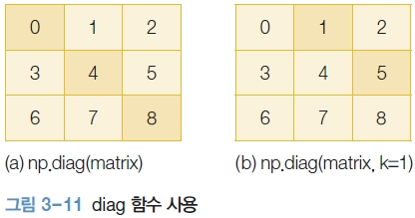
02 넘파이 배열 객체 다루기
6.4 identity, eye, diag
diag 함수 : 행렬의 대각성분 값을 추출
In [47]: | matrix = np.arange(9).reshape(3,3) matrix
Out [47]: | array([[0, 1, 2], [3, 4, 5], [6, 7, 8]])
In [48]: | np.diag(matrix)
Out [48]: | array([0, 4, 8])
In [49]: | np.diag(matrix, k=1)
Out [49]: | array([1, 5])

Slide 41
02 넘파이 배열 객체 다루기
7. 통계 분석 함수
uniform 함수 : 균등분포 함수
‘np.random.uniform(시작값, 끝값, 데이터개수)’
In [50]: | np.random.uniform(0, 5, 10)
Out [50]: | array([3.87101195, 0.12263269, 0.80780157, 0.65361498, 0.55792293, 3.64577442, 0.93322468, 3.1913397, 1.82159678, 3.64401469])

Slide 42
02 넘파이 배열 객체 다루기
7. 통계 분석 함수
normal 함수 : 정규분포 함수
‘np.random.normal(평균값, 분산, 데이터개수)’
In [51]: | np.random.normal(0, 2, 10)
Out [51]: | array([ 4.92446265, -2.4753182 , -2.12734589, -2.75839296, -0.22365806, -0.93325909, 1.81593553, 1.74506567, 2.20788194, 1.42156357])

Slide 43
03 넘파이 배열 연산

Slide 44
03 넘파이 배열 연산
1. 연산 함수
연산 함수(operation function) : 배열 내부 연산을 지원하는 함수
축(axis) : 배열의 랭크가 증가할 때마다 새로운 축이 추가되어 차원 증가
sum 함수 : 각 요소의 합을 반환
In [1]: | import numpy as np test_array = np.arange(1, 11) test_array.sum()
Out [1]: | 55

Slide 45
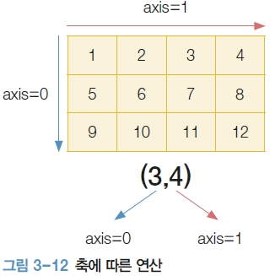
03 넘파이 배열 연산
sum 함수를 랭크가 2 이상인 배열에 적용할 때 축으로 연산의 방향을 설정
In [2]: | test_array = np.arange(1,13).reshape(3,4) test_array
Out [2]: | array([[ 1, 2, 3, 4], [ 5, 6, 7, 8], [ 9, 10, 11, 12]])
In [3]: | test_array.sum(axis=0)
Out [3]: | array([15, 18, 21, 24])
In [4]: | test_array.sum(axis=1)
Out [4]: | array([10, 26, 42])

Slide 46
03 넘파이 배열 연산
In [5]: | test_array = np.arange(1, 13).reshape(3, 4) third_order_tensor = np.array([test_array,test_array, test_array]) third_order_tensor
Out [5]: | array([[[ 1, 2, 3, 4], [ 5, 6, 7, 8], [ 9, 10, 11, 12]], [[ 1, 2, 3, 4], [ 5, 6, 7, 8], [ 9, 10, 11, 12]], [[ 1, 2, 3, 4], [ 5, 6, 7, 8], [ 9, 10, 11, 12]]])

Slide 47
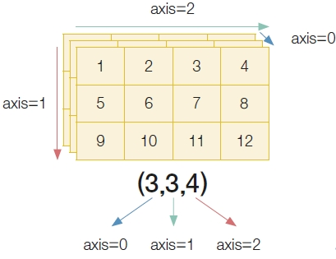
03 넘파이 배열 연산
In [6]: | third_order_tensor.sum(axis=0)
Out [6]: | array([[ 3, 6, 9, 12], [15, 18, 21, 24], [27, 30, 33, 36]])
In [7]: | third_order_tensor.sum(axis=1)
Out [7]: | array([[15, 18, 21, 24], [15, 18, 21, 24], [15, 18, 21, 24]])
In [8]: | third_order_tensor.sum(axis=2)
Out [8]: | array([[10, 26, 42], [10, 26, 42], [10, 26, 42]])

Slide 48
03 넘파이 배열 연산
In [9]: | test_array = np.arange(1, 13).reshape(3, 4) test_array
Out [9]: | array([[ 1, 2, 3, 4], [ 5, 6, 7, 8], [ 9, 10, 11, 12]])
In [10]: | test_array.mean(axis=1) # axis=1 축을 기준으로 평균 연산
Out [10]: | array([ 2.5, 6.5, 10.5])
In [11]: | test_array.std() # 전체 값에 대한 표준편차 연산
Out [11]: | 3.452052529534663

Slide 49
03 넘파이 배열 연산
In [12]: | test_array.std(axis=0) # axis=0 축을 기준으로 표준편차 연산
Out [12]: | array([3.26598632, 3.26598632, 3.26598632,3.26598632])
In [13]: | np.sqrt(test_array) # 각 요소에 제곱근 연산 수행
Out [13]: | array([[1. , 1.41421356, 1.73205081, 2. ], [2.23606798, 2.44948974, 2.64575131, 2.82842712], [3. , 3.16227766, 3.31662479, 3.46410162]])

Slide 50
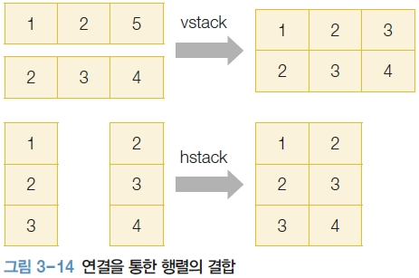
03 넘파이 배열 연산
2. 연결 함수
연결 함수(concatenation functions) : 두 객체 간의 결합을 지원하는 함수
vstack 함수 : 배열을 수직으로 붙여 하나의 행렬을 생성
hstack 함수 : 배열을 수평으로 붙여 하나의 행렬을 생성

Slide 51
03 넘파이 배열 연산
넘파이는 열 벡터를 표현할 수 없어 2차원 행렬 형태로 표현
In [14]: | v1 = np.array([1, 2, 3]) v2 = np.array([4, 5, 6]) np.vstack((v1, v2))
Out [14]: | array([[1, 2, 3], [4, 5, 6]])
In [15]: | np.hstack((v1,v2))
Out [15]: | array([1, 2, 3, 4, 5, 6])
벡터 형태 그대로 hstack을 붙일 경우 그대로 벡터 형태의 배열 생성

Slide 52
03 넘파이 배열 연산
In [16]: | v1 = v1.reshape(-1, 1) v2 = v2.reshape(-1, 1) v1
Out [16]: | array([[1], [2], [3]])
In [17]: | V2
Out [17]: | array([[4], [5], [6]])
In [18]: | np.hstack((v1,v2))
Out [18]: | array([[1, 4], [2, 5], [3, 6]])
2차원 행렬 형태로 표현한 열 벡터를 hstack으로 연결

Slide 53
03 넘파이 배열 연산
concatenate 함수 : 축을 고려하여 두 개의 배열을 결합
스택(stack) 계열의 함수와 달리 생성될 배열과 소스가 되는 배열의 차원이 같아야 함
두벡터를 결합하고 싶다면, 해당 벡터를 일단 2차원 배열 꼴로 변환 후 행렬로 나타내야 함
In [19]: | v1 = np.array([[1, 2, 3]]) v2 = np.array([[4, 5, 6]]) np.concatenate((v1,v2), axis=0)
Out [19]: | array([[1, 2, 3], [4, 5, 6]])
v1과 v2 모두 사실상 행렬이지만 벡터의 형태
매개변수 axis=0로 행을 기준으로 연결

Slide 54
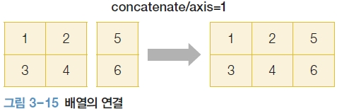
03 넘파이 배열 연산
In [20]: | v1 = np.array([1, 2, 3, 4]).reshape(2,2) v2 = np.array([[5,6]]).T v1
Out [20]: | array([[1, 2], [3, 4]])
In [21]: | v2
Out [21]: | array([[5], [6]])
In [22]: | np.concatenate((v1,v2), axis=1)
Out [22]: | array([[1, 2, 5], [3, 4, 6]])

Slide 55
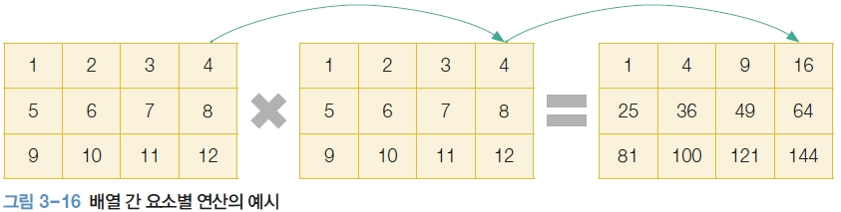
03 넘파이 배열 연산
3. 사칙연산 함수
넘파이는 파이썬과 동일하게 배열 간 사칙연산 지원
행렬과 행렬, 벡터와 백터 간 사칙연산이 가능
같은 배열의 구조일 때 요소별 연산(element-wise operation)
요소별 연산 : 두 배열의 구조가 동일할 경우 같은 인덱스 요소들끼리 연산

Slide 56
03 넘파이 배열 연산
In [23]: | x = np.arange(1, 7).reshape(2,3) x
Out [23]: | array([[1, 2, 3], [4, 5, 6]])
In [24]: | x + x
Out [24]: | array([[ 2, 4, 6], [ 8, 10, 12]])
In [25]: | x - x
Out [25]: | array([[0, 0, 0], [0, 0, 0]])
In [26]: | x / x
Out [26]: | array([[1., 1., 1.], [1., 1., 1.]])
In [27]: | x ** x
Out [27]: | array([[ 1, 4, 27], [ 256, 3125, 46656]], dtype=int32)

Slide 57
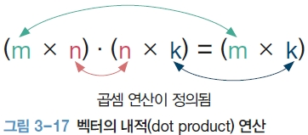
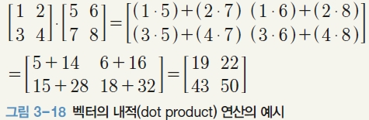
03 넘파이 배열 연산
배열 간의 곱셈에서는 요소별 연산과 벡터의 내적(dot product) 연산 가능
벡터의 내적 : 두 배열 간의 곱셈
두 개의 행렬에서 첫 번째 행렬의 열 크기와 두 번째 행렬의 행 크기가 동일해야 함
m×n 행렬과 n×l 행렬, 벡터의 내적 연산하면 m×l의 행렬 생성

Slide 58
03 넘파이 배열 연산
dot 함수 : 벡터의 내적 연산
In [28]: | x_1 = np.arange(1, 7).reshape(2,3) x_2 = np.arange(1, 7).reshape(3,2) x_1
Out [28]: | array([[1, 2, 3], [4, 5, 6]])
In [29]: | x_2
Out [29]: | array([[1, 2], [3, 4], [5, 6]])
In [30]: | x_1.dot(x_2)
Out [30]: | array([[22, 28], [49, 64]])
2×3 행렬과 3×2 행렬의 연산 결과는 2×2 행렬

Slide 59
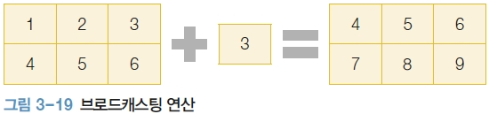
03 넘파이 배열 연산
브로드캐스팅 연산(broadcasting operations) : 하나의 행렬과 스칼라 값들 간의 연산이나 행렬과 벡터 간의 연산
방송국의 전파가 퍼지듯 뒤에 있는 스칼라 값이 모든 요소에 퍼지듯이 연산

Slide 60
03 넘파이 배열 연산
In [31]: | x = np.arange(1, 10).reshape(3,3) x
Out [31]: | array([[1, 2, 3], [4, 5, 6], [7, 8, 9]])
In [32]: | x + 10
Out [32]: | array([[11, 12, 13], [14, 15, 16], [17, 18, 19]])
In [33]: | x - 2
Out [33]: | array([[-1, 0, 1], [ 2, 3, 4], [ 5, 6, 7]])

Slide 61
03 넘파이 배열 연산
In [34]: | x // 3
Out [34]: | array([[0, 0, 1], [1, 1, 2], [2, 2, 3]], dtype=int32)
In [35]: | x ** 2
Out [35]: | array([[ 1, 4, 9], [16, 25, 36], [49, 64, 81]], dtype=int32)

Slide 62
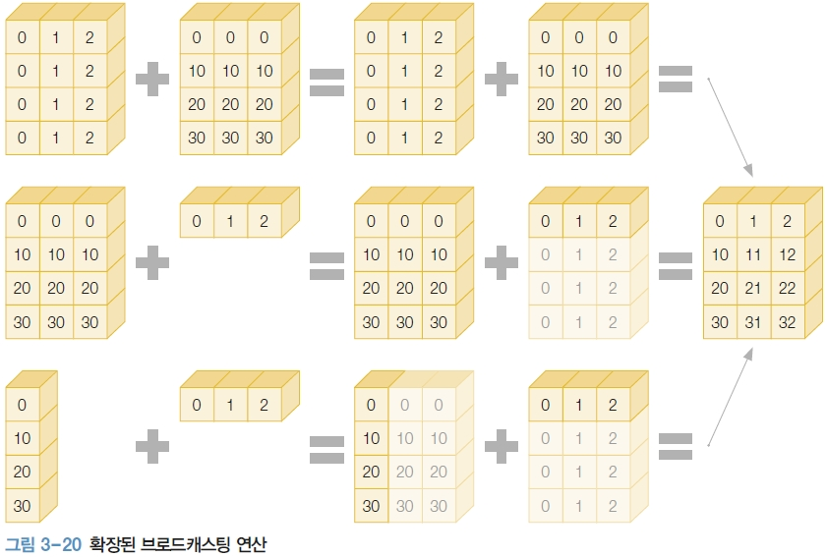
03 넘파이 배열 연산
행렬과 스칼라 값 외에 행렬과 벡터, 벡터와 벡터 간에도 연산

Slide 63
03 넘파이 배열 연산
In [36]: | x = np.arange(1, 13).reshape(4,3) x
Out [36]: | array([[ 1, 2, 3], [ 4, 5, 6], [ 7, 8, 9], [10, 11, 12]])
In [37]: | v = np.arange(10 , 40 , 10) v
Out [37]: | array([10, 20, 30])
In [38]: | v = np.arange(10 , 40 , 10) v
Out [38]: | array([10, 20, 30])
In [39]: | x + v
Out [39]: | array([[11, 22, 33], [14, 25, 36], [17, 28, 39], [20, 31, 42]])

Slide 64
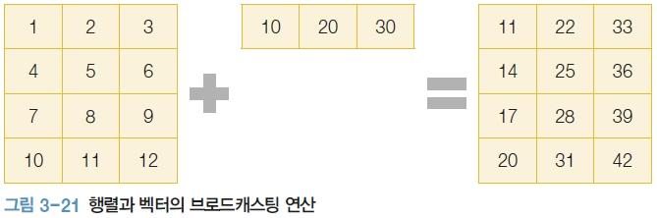
03 넘파이 배열 연산
뒤에 있는 벡터가 앞에 있는 행렬과 크기를 맞추기 위해 4×3의 행렬처럼 복제
그 다음 요소별 연산처럼 연산

Slide 65
03 넘파이 배열 연산
[하나 더 알기] 넘파이의 성능
넘파이의 텐서 연산의 장점 : C와 유사한 형태로 메모리를 관리하면서 C와 같은 연산 속도로 계산할 수 있다
메모리 구조상 요소들이 붙어있기 때문
파이썬의 가장 큰 특징인 동적 타이핑을 포기했지만, C로 구현되어 있어 배열 연산에 있어 매우 큰 성능적 우위 확보
대용량 배열 연산에서 넘파이가 사실상 표준으로 사용됨
연결 연산처럼 여러 배열을 붙이는 연산에서는 일반적인 리스트에 비해 느림
필요할 때마다 메모리 탐색 과정으로 새로운 공간을 잡아야 하기 때문

Slide 66
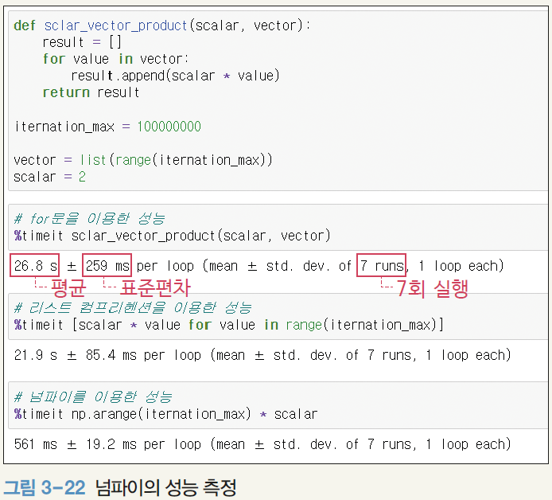
03 넘파이 배열 연산
[하나 더 알기] 넘파이의 성능

Slide 67
04 비교 연산과 데이터 추출

Slide 68
04 비교 연산과 데이터 추출
1. 비교 연산
연산 결과는 항상 불린형(boolean type)을 가진 배열로 추출
1.1 브로드캐스팅 비교 연산
하나의 스칼라 값과 벡터 간의 비교 연산은 벡터 내 전체 요소에 적용
In [1]: | import numpy as np x = np.array([4, 3, 2, 6, 8, 5]) x > 3
Out [1]: | array([ True, False, False, True, True, True])

Slide 69
04 비교 연산과 데이터 추출
1.2 요소별 비교 연산
두 개의 배열 간 배열의 구조(shape)가 동일한 경우
같은 위치에 있는 요소들끼리 비교 연산
[1 ＞ 2, 3 ＞ 1, 0 ＞ 7] 과 같이 연산이 실시된 후 이를 반환
In [2]: | x = np.array([1, 3, 0]) y = np.array([2, 1, 7]) x > y
Out [2]: | array([False, True, False])

Slide 70
04 비교 연산과 데이터 추출
2. 비교 연산 함수
2.1 all과 any
all 함수 : 배열 내부의 모든 값이 참일 때는 True, 하나라도 참이 아닐 경우에는 False를 반환
and 조건을 전체 요소에 적용
any 함수 : 배열 내부의 값 중 하나라도 참일 때는 True, 모두 거짓일 경우 False를 반환
or 조건을 전체 요소에 적용

Slide 71
04 비교 연산과 데이터 추출
In [3]: | x = np.array([4, 6, 7, 3, 2]) (x > 3)
Out [3]: | array([ True, True, True, False, False])
x > 3 브로드캐스팅이 적용되어 불린형으로 이루어진 배열 반환
In [4]: | (x > 3).all()
Out [4]: | False
In [5]: | (x > 3).any()
Out [5]: | True
all 함수를 적용하면 2개의 거짓이 있기 때문에 False를 반환
any 함수를 적용하면 참이 있기 때문에 True를 반환

Slide 72
04 비교 연산과 데이터 추출
In [6]: | (x < 10).any()
Out [6]: | True
In [7]: | (x < 10).all()
Out [7]: | True
In [8]: | (x > 10).any()
Out [8]: | False
x > 10의 경우 모든 값이 10을 넘지 못하므로 모두 거짓인데, 여기에 any 함수를 적용하면 False를 반환

Slide 73
04 비교 연산과 데이터 추출
2.2 인덱스 반환 함수
where 함수 : 배열이 불린형으로 이루어졌을 때 참인 값들의 인덱스를 반환
In [9]: | x = np.array([4, 6, 7, 3, 2]) x > 5
Out [9]: | array([False, True, True, False, False])
In [10]: | np.where(x>5)
Out [10]: | (array([1, 2], dtype=int64),)
x > 5를 만족하는 값은 6과 7
6과 7의 인덱스 값인 [1, 2]를 반환

Slide 74
04 비교 연산과 데이터 추출
True/False 대신 참/거짓인 경우의 값을 지정할 수 있음
참일 경우에 10을, 거짓일 경우에 20을 반환
In [11]: | x = np.array([4, 6, 7, 3, 2]) np.where(x>5 , 10, 20)
Out [11]: | array([20, 10, 10, 20, 20])

Slide 75
04 비교 연산과 데이터 추출
2.3 정렬된 값의 인덱스를 반환해주는 함수
argsort : 배열 내 값들을 작은 순서대로 인덱스를 반환
argmax : 배열 내 값들 중 가장 큰 값의 인덱스를 반환
argmin : 배열 내 값들 중 가장 작은 값의 인덱스를 반환
In [12]: | x = np.array([4, 6, 7, 3, 2]) np.argsort(x)
Out [12]: | array([4, 3, 0, 1, 2], dtype=int64)
In [13]: | np.argmax(x)
Out [13]: | 2
In [14]: | np.argmin(x)
Out [14]: | 4

Slide 76
04 비교 연산과 데이터 추출
3. 인덱스를 활용한 데이터 추출
3.1 불린 인덱스
불린 인덱스(boolean index) : 배열에 있는 값들을 반환할 특정 조건을 불린형의 배열에 넣어서 추출
인덱스에 들어가는 배열은 불린형이어야 함
불린형 배열과 추출 대상이 되는 배열의 구조가 같아야 함

Slide 77
04 비교 연산과 데이터 추출
In [15]: | x = np.array([4, 6, 7, 3, 2]) x > 3
Out [15]: | array([ True, True, True, False, False])
In [16]: | cond = x > 3 x[cond]
Out [16]: | array([4, 6, 7])
In [17]: | x.shape
Out [17]: | (5,)
In [18]: | cond.shape
Out [18]: | (5,)

Slide 78
04 비교 연산과 데이터 추출
3.2 팬시 인덱스
팬시 인덱스(fancy index) : 정수형 배열의 값을 사용하여 해당 정수의 인덱스에 위치한 값을 반환
인덱스 항목에 넣을 배열은 정수로만 구성되어야 함
정수 값의 범위는 대상이 되는 배열이 가지는 인덱스의 범위 내 대상이 되는 배열과 인덱스 배열의 구조(shape)가 같을 필요는 없음
In [19]: | x = np.array([4, 6, 7, 3, 2]) cond = np.array([1, 2, 0, 2, 2, 2,], int) x[cond]
Out [19]: | array([6, 7, 4, 7, 7, 7])

Slide 79
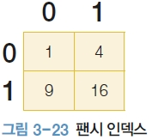
04 비교 연산과 데이터 추출
In [20]: | x.take(cond)
Out [20]: | array([6, 7, 4, 7, 7, 7])
In [21]: | x = np.array([[1,4], [9,16]], int) a = np.array([0, 1, 1, 1, 0, 0], int) b = np.array([0, 0, 0, 1, 1, 1], int) x[a,b]
Out [21]: | array([ 1, 9, 9, 16, 4, 4])

